Slide 1
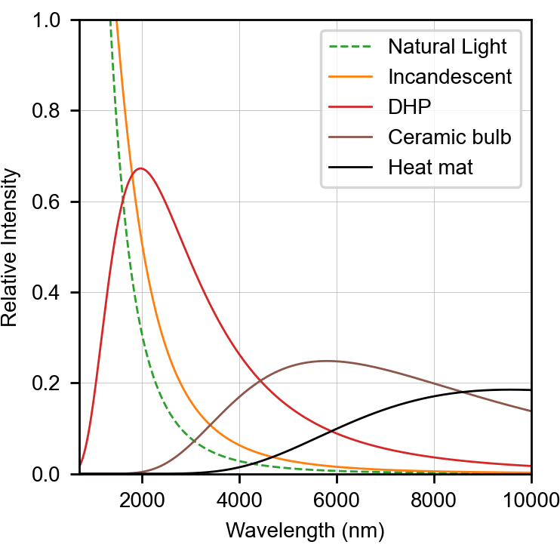
IRA
IRB
IRC
Viz
IRA
IRB

Slide 2
UV
Vis
IRA
IRB
IRC

